Slide 1
Презентация о вакцине от коронавируса(COVID-19)
Презентация об успехе российских учёных в разработке вакцины от коронавируса.

Slide 2

COVID-19 (новая коронавирусная инфекция) является респираторной инфекцией. Впервые была зафиксирована в декабре 2019 г. в г. Ухань (Китай), откуда впоследствии распространилась на Юго-Восточную Азию, страны Европы, Южной, Северной Америки, Россию и СНГ. В марте 2020 г. ВОЗ объявила пандемию, в октябре 2020 г. – вторую волну заболевания.

Slide 3
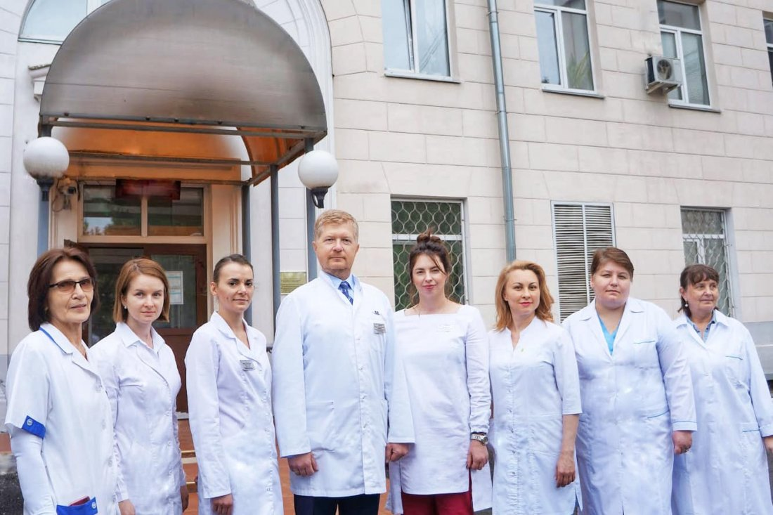
21 января 2020 года, спустя две недели после установления возбудителя вспышки нового заболевания в Китае, замминистра здравоохранения РФ Сергей Краевой сообщил, что Минздрав России начал работу по созданию вакцины против нового коронавируса. Краевой уточнял, что министерство ведет переговоры с китайскими учеными о возможности получения биологического материала.
К разработкам вакцин приступили, в частности, Национальный исследовательский центр эпидемиологии и микробиологии имени Н. Ф. Гамалеи Минздрава РФ (Москва) и Государственный научный центр вирусологии и биотехнологии "Вектор" Роспотребнадзора (Новосибирск).
НИЦЭМ им. Гамалеи использовал в своей работе платформу, на которой ранее был создан ряд других вакцин (в т. ч. от лихорадки Эбола). Платформа начала создаваться в НИЦЭМ около 25 лет назад для генной терапии.

Slide 4
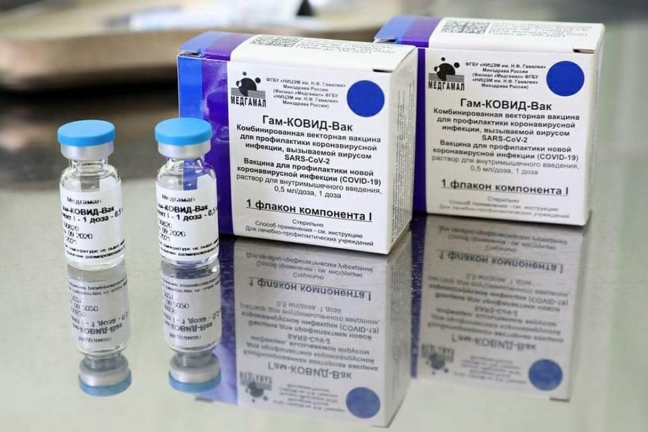
11 августа 2020 года президент РФ Владимир Путин объявил о регистрации первой в мире вакцины против новой инфекции. Препарат «Гам-ковид-вак», созданный московским Центром им. Гамалеи, вскоре получил широкую известность под названием «Спутник V». В этот же день заработал официальный сайт вакцины, в материалах которого сообщалось, что свое название она получила в честь первого искусственного спутника Земли. Ранее по той же технологии там была разработана вакцина против вируса Эбола.
Схема вакцинирования предполагает введение двух компонентов препарата с промежутком в две недели. Вакцинированным человек считается на 21-й день. 2 февраля 2021 года научный журнал Lancet опубликовал результаты третьей фазы клинических исследований «Спутник V». В ходе нее препарат продемонстрировал высокие показатели иммуногенности и безопасности – эффективность вакцины составила 91,6%. 6 мая 2021 года Минздрав РФ зарегистрировал однокомпонентную вакцину «Спутник Лайт».

Slide 5
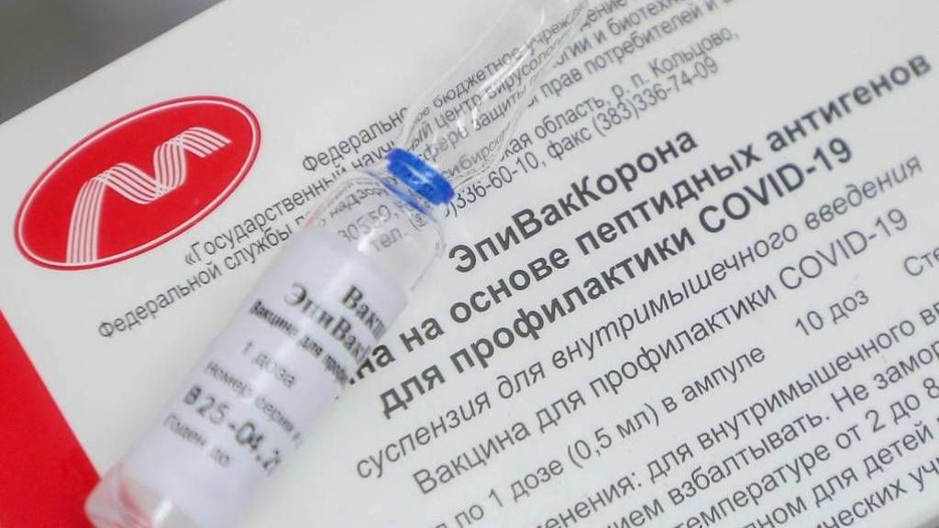
Отечественная вакцина «ЭпиВакКорона», разработанная научным центром «Вектор» Роспотребнадзора, была зарегистрирована 13 октября 2020 года, став второй после «Спутник V».
В отличие от «Спутника V», в этой вакцине нет никаких вирусов и их частей. Также в составе препарата не имеется РНК, ДНК, консервантов, антибиотиков и живых компонентов. Ее состав подробно описан на сайте Роспотребнадзора. В ходе клинический исследований на добровольцах препарат показал свою безопасность, надежность и эффективность.

Slide 6
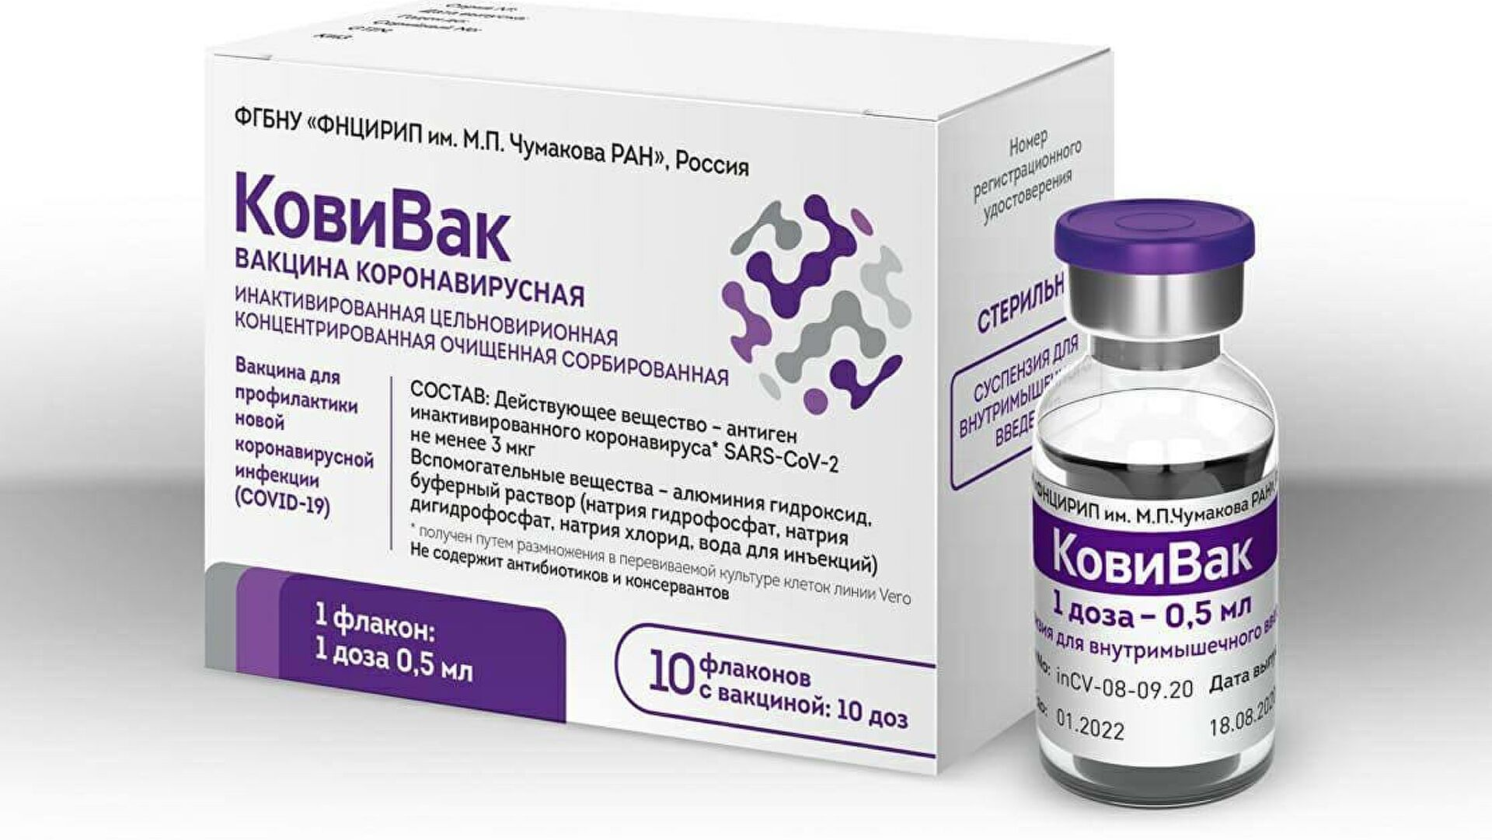
Третью российскую вакцину от коронавируса зарегистрировали 19 февраля 2021 года. Препарат «КовиВак» разработан в Центре им. Чумакова, который является одним из ведущих мировых научных учреждений в области медицинской вирусологии.
В отличие от двух предыдущих препаратов, созданных современными методами генной инженерии, «КовиВак» относится к разряду классических вакцин. Ее главная особенность заключается в том, что в ней используется цельный вирус SARS-CoV-2. При этом он инактивирован и не может нанести вред организму человека, а иммунитет после вакцинации вырабатывается примерно такой же, как и после перенесенного заболевания. Вирус для производства был выделен у больного, проходившего лечение в Коммунарке. Вакцину вводят двукратно внутримышечно с интервалом в 14-21 день.

Slide 7
Больше всего данных опубликовано о вакцине «Спутник V». По результатам всех клинических испытаний, препарат продемонстрировал эффективность 91,6%. Показатель эффективности для пожилых людей практически не отличается – 91,8%. Об эффективности «ЭпиВакКороны» и «КовиВака» станет известно после завершения третьей фазы испытаний. Разработчики заявляют о том, что иммунитет формируется у 100% участников.
Среди российских вакцин «Спутник V» самая реактогенная, то есть чаще остальных вызывает побочные реакции. Тем не менее, она переносится хорошо: 94% нежелательных явлений после прививки – гриппоподобные синдромы, в том числе повышение температуры до 38-39 градусов, слабость, реакции в месте укола и головная боль. Серьезных побочных эффектов не наблюдалось.
«ЭпиВакКорона» и «КовиВак» вызывают гораздо меньше побочных эффектов: среди добровольцев отмечалась только болезненность в месте укола, которая проходила через 1-2 дня.

Slide 8
